Slide 2
试卷分析
1 听力部分
2 笔试部分

Slide 3
连词成句

Slide 4
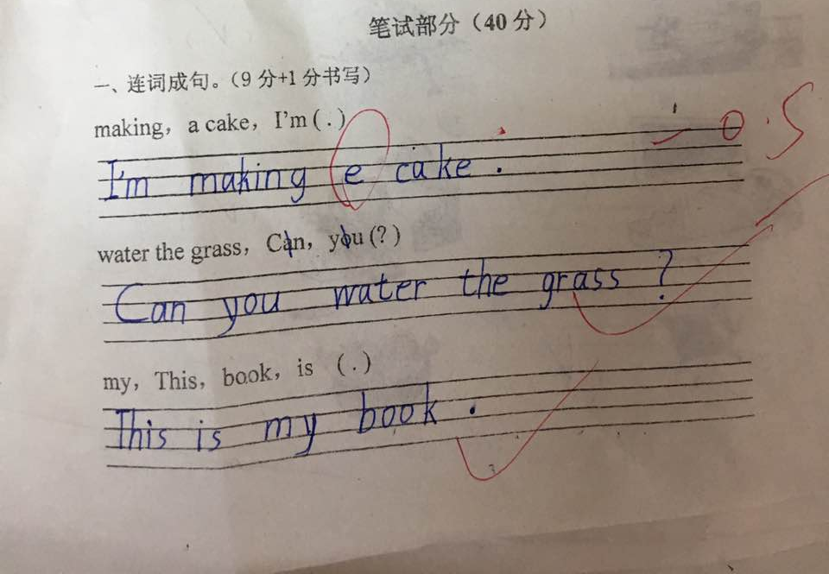

Slide 8
阅读
1 考察学生的词汇量
2 考察学生“一句多译”多种表达方法的认知能力

Slide 9
学生的阅读方法存在的问题
无画线——缺乏论证的意识

Slide 10
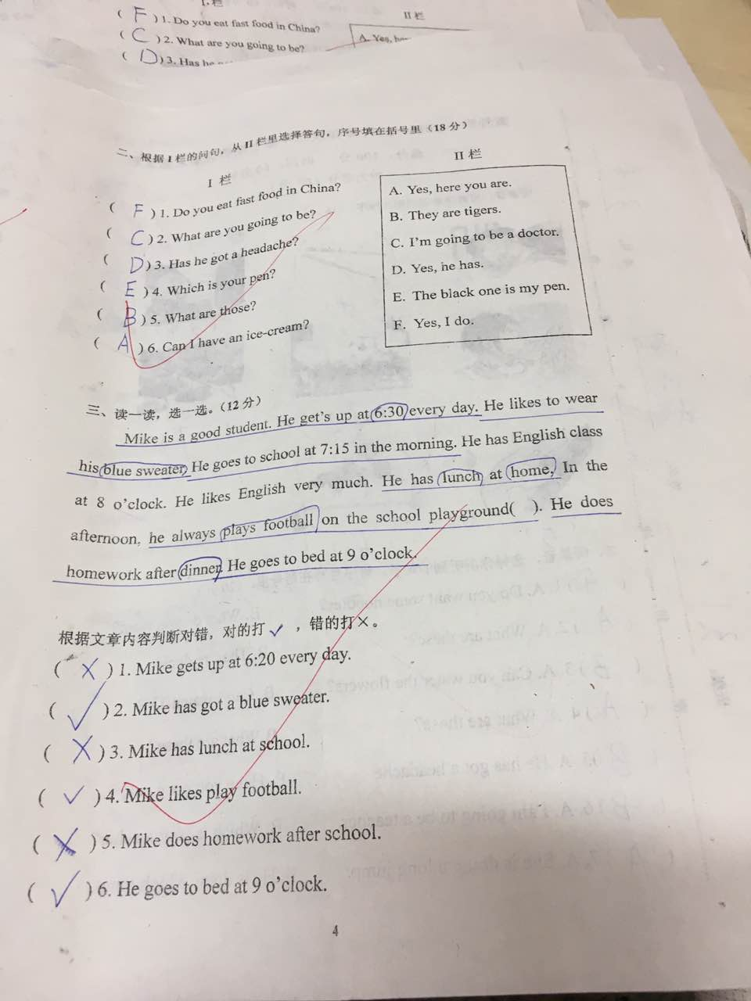

Slide 11
拼读作业
目的：
1 普遍使用的一种学习方法
2 见词能读，听音能写
3 简单高效

Slide 12
训练的方法
先拼再写

